Slide 1
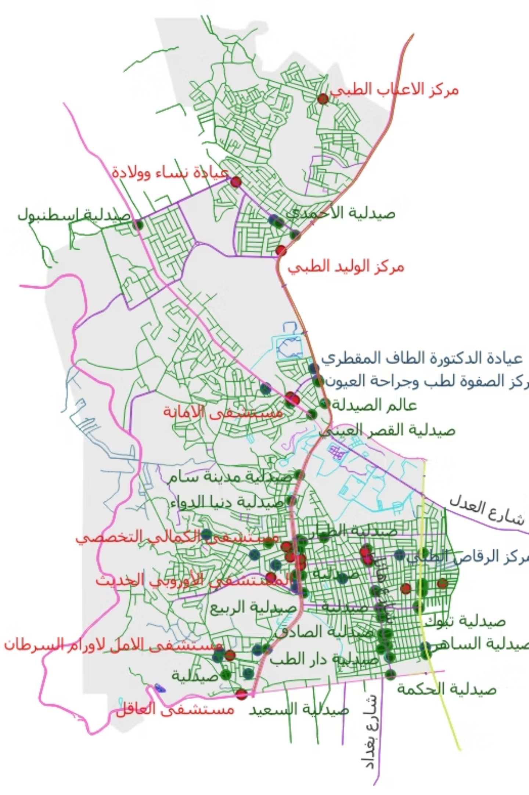
تحليل التوزيع المكاني للخدمات الصحية في مديرية معين باستخدام نظم المعلومات الجغرافية (GIS)

Slide 2
واقع توزيع الخدمات الصحية
توجد بعض الشوارع التي تحتوي على أربعة مستشفيات في نفس الموقع
لوحظ أن توزيع الخدمات الصحية يتم بشكل عشوائي وغير منظم
هذا التفاوت يدل على غياب الرقابة الحكومية في تنظيم وتوزيع المراكز الصحية
في المقابل، توجد مناطق واسعة لا تتوفر فيها حتى عيادة صحية واحدة

Slide 3
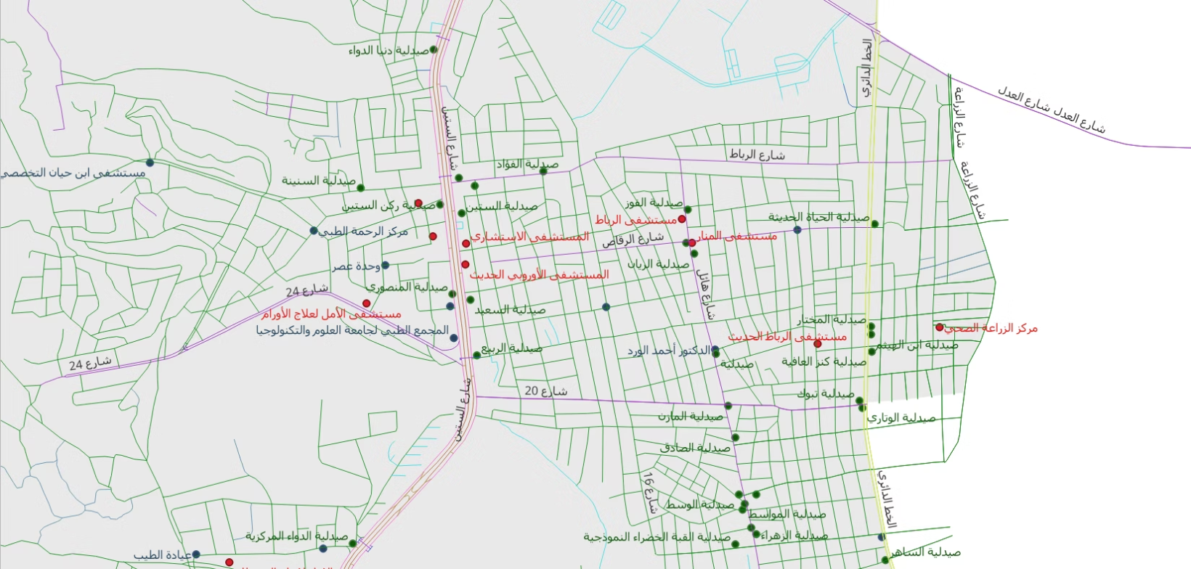
التركز المكاني للخدمات الصحية
تشير النتائج إلى أن ما يقارب 80٪ من الخدمات الصحية تتركز في الجزء الجنوبي الشرقي من مديرية معين
يتركز هذا التوزيع بشكل خاص بالقرب من خط الستين
في المقابل، تعاني معظم مناطق المديرية من انعدام كبير في الخدمات الصحية

Slide 4
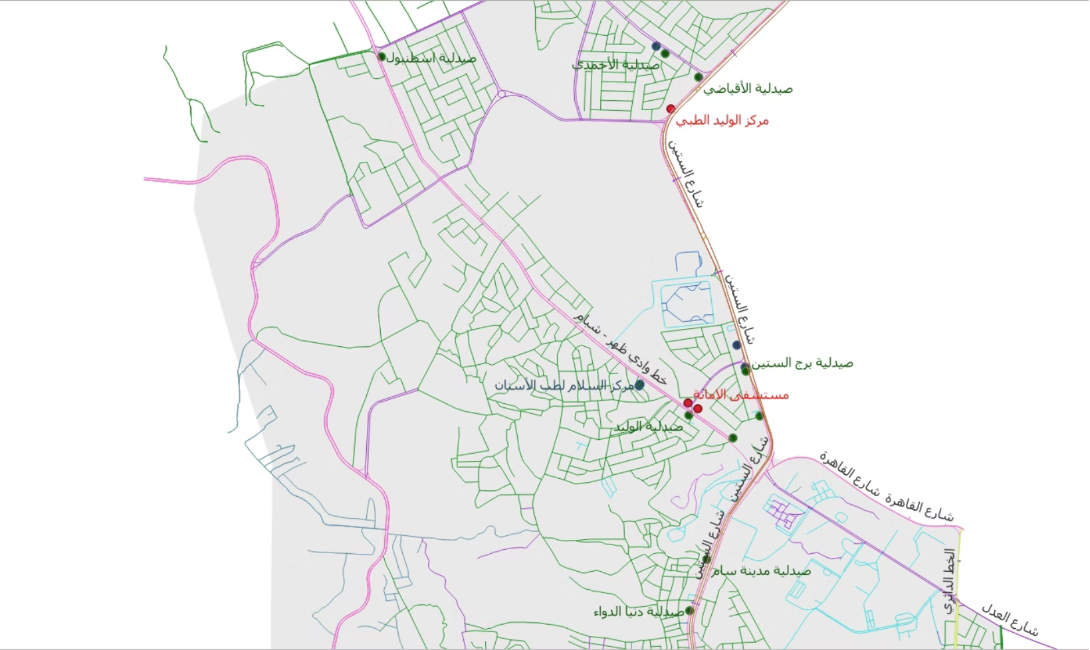
أسباب حرمان بعض المناطق من الخدمات
الطبيعة الجبلية لعدد من مناطق المديرية
وجود جامعة صنعاء التي تحد من التوسع العمراني والخدمي
صعوبة إنشاء مرافق صحية في المناطق الوعرة
ضعف البنية التحتية وشبكة الطرق في المناطق الطرفية

Slide 5
لماذا تتركز الخدمات في جنوب شرق مديرية معين؟
تعود أسباب تمركز الخدمات الصحية في هذه المنطقة إلى:
توفر شبكة طرق جيدة
3
طبيعة الأرض غير الجبلية وسهولة البناء
2
ارتفاع الكثافة السكانية
1
حيث تقع معظم الخدمات بالقرب من خط الستين الرئيسي
مما يسهل الوصول للمواطنين والمركبات

Slide 6

أسباب الازدحام في بعض الصيدليات
وجود معظم الصيدليات بالقرب من المستشفيات
تمركز عدد كبير من الصيدليات في مواقع محددة
غياب صيدليات كافية في الأحياء الأخرى مما يؤدي إلى ضغط وازدحام في مناطق معينة
زيادة الطلب على الأدوية في محيط المنشآت الصحية

Slide 7
العوامل التي يُنصح بدراستها أو تحسينها
الكثافة السكانية لكل حي
طبيعة الأرض (جبلية / منبسطة)
المسافة بين السكان وأقرب مركز صحي
العلاقة المكانية بين المستشفيات والصيدليات
توزيع شبكة الطرق وإمكانية الوصول
عدد الخدمات الصحية مقارنة بعدد السكان

Slide 8





التوصيات والمقترحات
توزيع المستشفيات والعيادات والصيدليات بشكل متوازن
تغطية جميع مناطق المديرية بدلاً من التركّز في منطقة معينة
تقليل الضغط والازدحام على الخدمات الحالية
تحقيق العدالة المكانية في الوصول إلى الخدمات الصحية
استخدام GIS لتحديد المواقع المثلى لإنشاء خدمات صحية جديدة

Slide 9
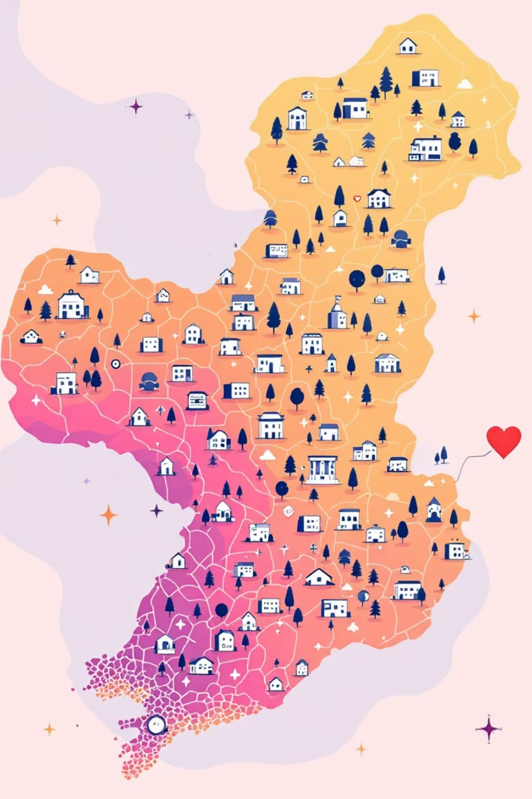
الخلاصة
أظهر التحليل المكاني وجود خلل واضح في توزيع الخدمات الصحية
التركز المكاني أدى إلى حرمان مناطق واسعة من المديرية
يساهم التخطيط المعتمد على GIS في دعم اتخاذ القرار وتحسين توزيع الخدمات

